Slide 1
公用仪器中心
仪器使用指南

Slide 2
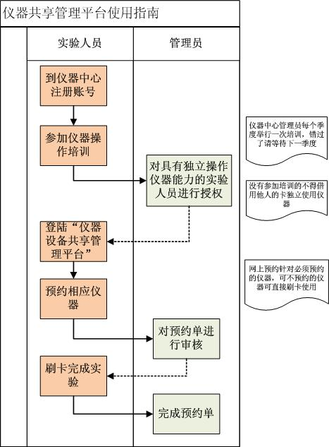
仪器使用流程
公用仪器
必须上网预约
大型精密仪器
使用率高的仪器
可不上网预约
常规仪器

Slide 3
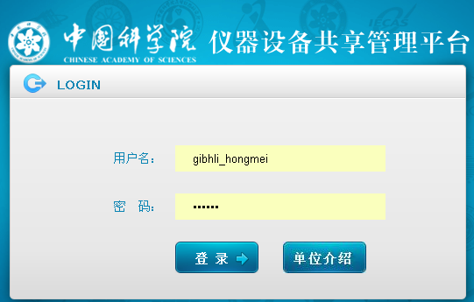
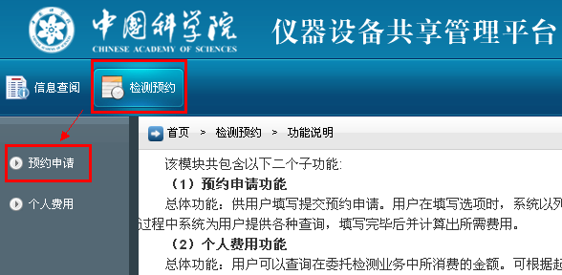
预约流程
必须上网预约类仪器
1. 登录caslims.cas.cn
2. 选择检测预约、预约申请

Slide 4
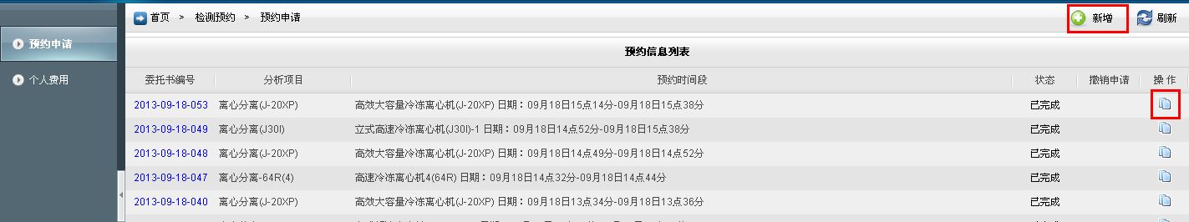
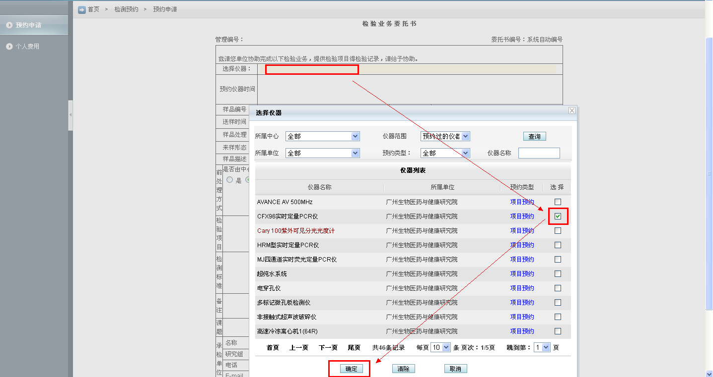
预约流程
必须上网预约类仪器
3.选择“新增”，在弹出的窗口中选择对仪器，对应仪器后打勾并确定；

Slide 5
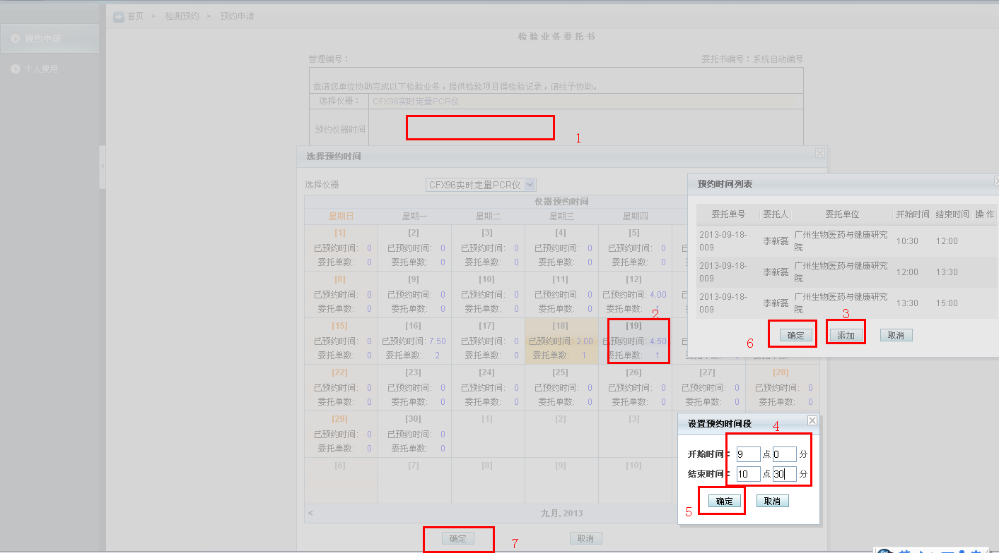
预约流程
必须上网预约类仪器
4.选择预约时间

Slide 6
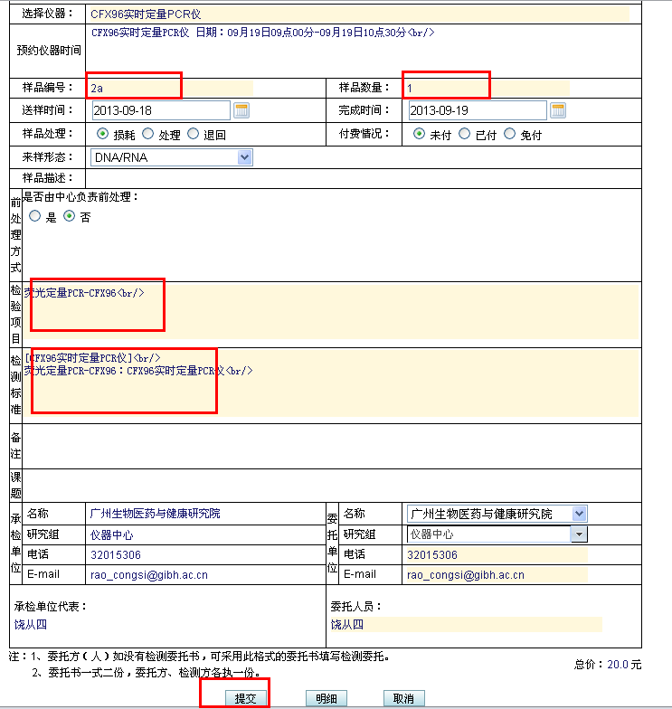
预约流程
必须上网预约类仪器
5.填写样品编号等信息，并提交

Slide 7
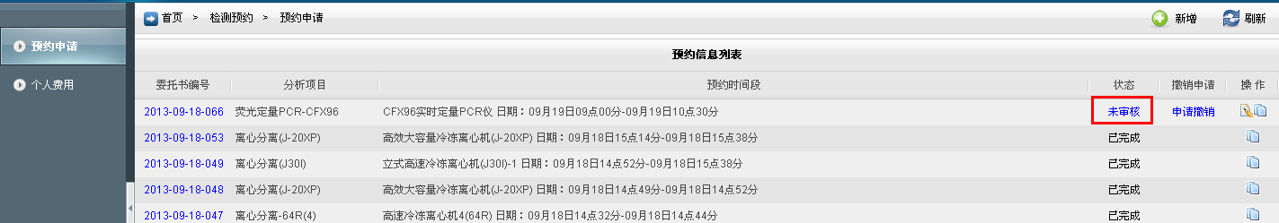
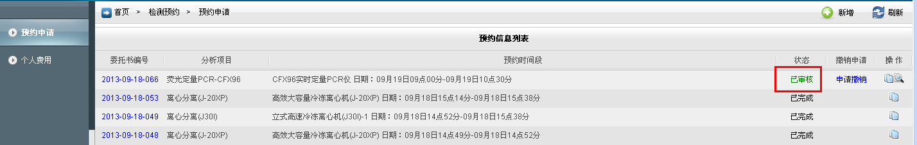
预约流程
必须上网预约类仪器
6.预约提交成功，显示为“未审核”
7.审核通过，可安排实验。如需取消，点“申请撤销”，并电话通知管理员

Slide 8
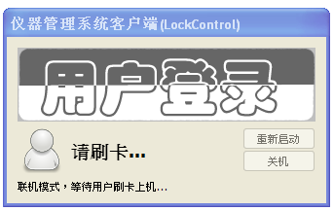
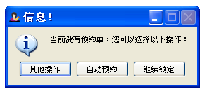
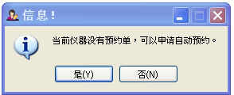
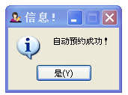
可不预约仪器使用流程
1.刷卡
2.选择“自动预约”
3.确定选择“自动预约”，点是（Y）
4.提示“自动预约成功”，点是（Y）

Slide 9
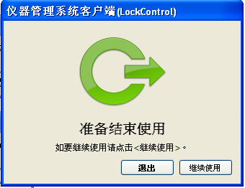
仪器使用结束
实验结束后，请在相应仪器的登记本上做好登记，字体务必工整
3、弹出一个显示工作日记的对话框，点OK
2、弹出一下对话框，选“结束本次分析，继续锁定”，然后点OK
1、使用结束，刷卡，点退出

Slide 10

THANKS!

